Slide 1

SALES DASHBOARD VinShop in 9/2022
Presented by: Pham quoc huy
Last updated: 27/10/2022

Slide 2
Table of Contents
Sales Dashboard in September 2022
1. Introduction
2. Features / Key findings
3. Conclusion

Slide 3
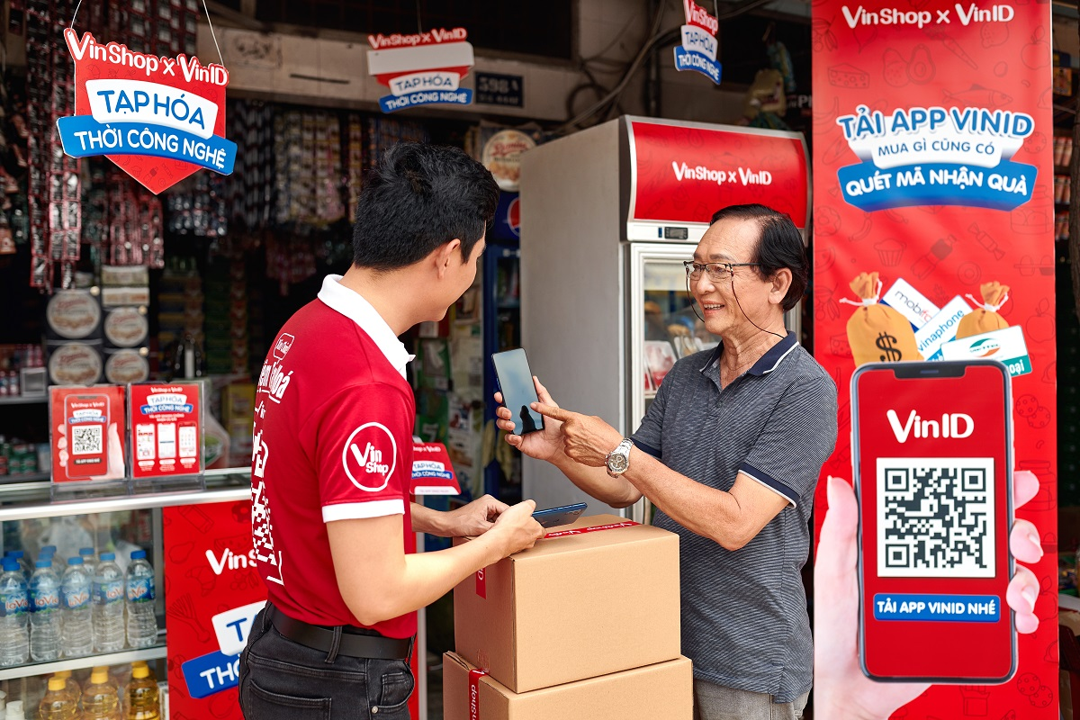
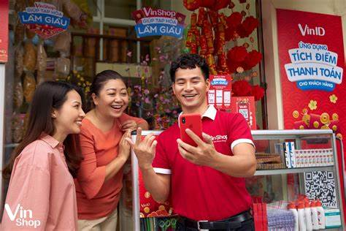
Introduction
VinShop là Retail
Nhà phân phối mua hàng qua app là Marketplace và Marketplace Mix.

Slide 4
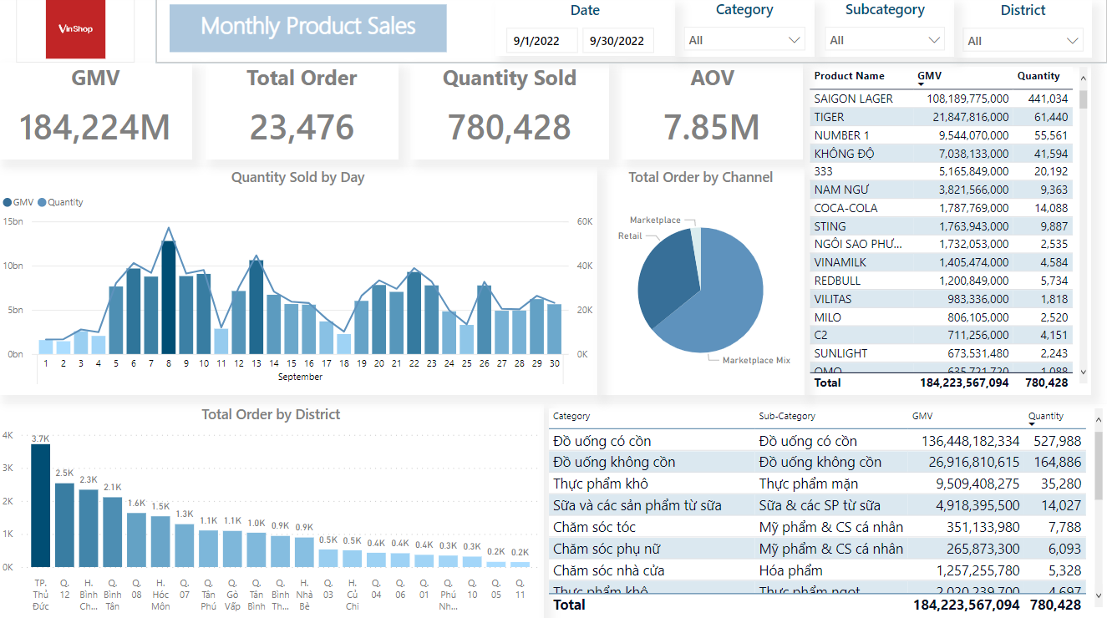
Note: Mục tiêu của bài thuyết trình này là cung cấp báo cáo thông qua dữ liệu bán hàng của Vinshop, các trang trình bày này đã được tóm tắt dữ liệu và nêu ra những phát hiện chính (key findings).

Slide 5
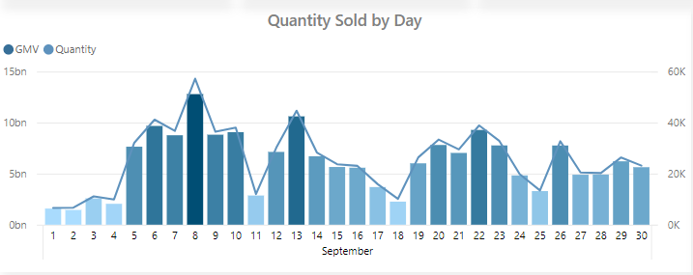
Key findings
Tại sao các ngày 1, 2, 3, 4 lại có số lượng đặt hàng ít hơn nhiều so với các ngày khác?
Đó là các ngày nghỉ lễ.
Vì sao lại có sự gia tăng mạnh về số lượng bán hàng và doanh thu vào các ngày 5 -> 8?

Slide 6
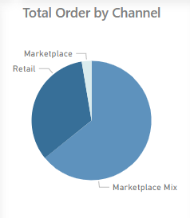
Vì sao Marketplace Mix chiếm tỉ lệ lớn nhất (64.18%) trong tổng số đơn đặt hàng?
Mô hình bán lẻ truyền thống - vốn chiếm tới 75% thị phần bán lẻ Việt Nam.
Với hơn 1,4 triệu cửa hàng tạp hóa và hơn 9.000 chợ truyền thống.
Trung bình mỗi ngày có tới 220 cửa tạp hóa "lên đời" công nghệ nhờ VinShop.

Slide 7
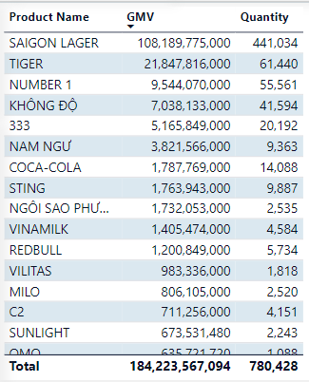
Vì sao trong Top 5 sản phẩm mang lại GMV (tổng giá trị hàng hóa) lại có đến 3 sản phẩm là đồ uống có cồn?
Theo Tổng cục Thống kê, sản lượng bia trong nước lũy kế 5 tháng đầu năm đã đạt 2,03 tỷ lít, tăng gần 19% so với cùng kỳ năm ngoái và tăng 6% so với cùng kỳ năm 2019 trước dịch.
Tình hình dịch bệnh Covid-19 được kiểm soát giúp hoạt động bán hàng đã trở về bình thường.
Chủ động nắm bắt cơ hội, thực hiện các chính sách bán hàng, thúc đẩy tiêu thụ sản phẩm trong giai đoạn cao điểm hè.

Slide 8
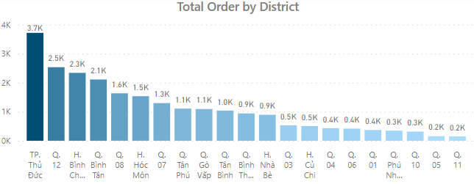
Có phải những khu vực có dân số đông nhất nên tổng số lượng đặt hàng tại đó sẽ chiếm tỉ trọng lớn nhất?
Không hẳn.

Slide 9
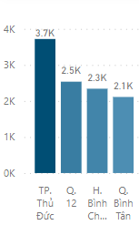
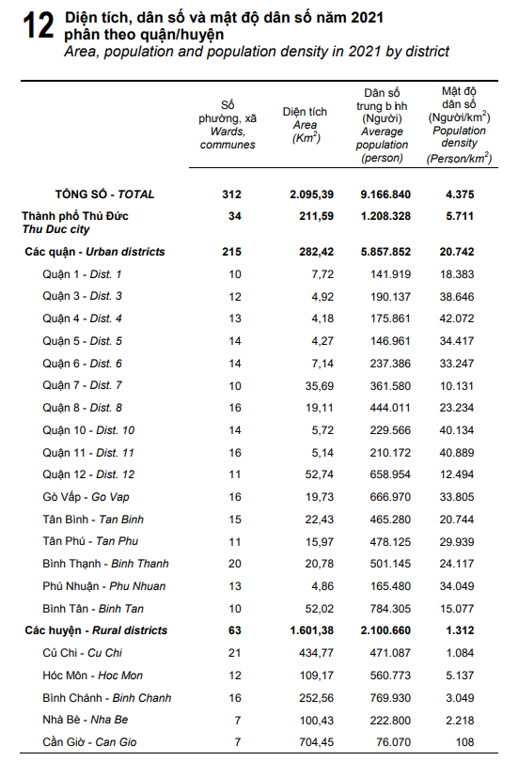
Quận Thủ Đức, Quận 2, Quận 9
Top 1
Tuy Quận 12 có dân số trung bình thấp nhất trong 4 Quận nhưng số lượng đơn hàng bán được lại cao thứ 2 (sau Thủ Đức).
Huyện Bình Chánh tuy có dân số trung bình thấp hơn Bình Tân nhưng số lượng đơn hàng bán được lại nhiều hơn Bình Tân.
Top 2
Top 4
Top 3
Cục Thống kê thành phố Hồ Chí Minh vào năm 2021

Slide 10
Có phải TP. Thủ Đức đứng đầu về lượng đơn hàng đã đặt sẽ mang lại AOV (giá trị trung bình của đơn hàng) lớn hơn so với 3 quận còn lại?
Không phải.

Slide 11
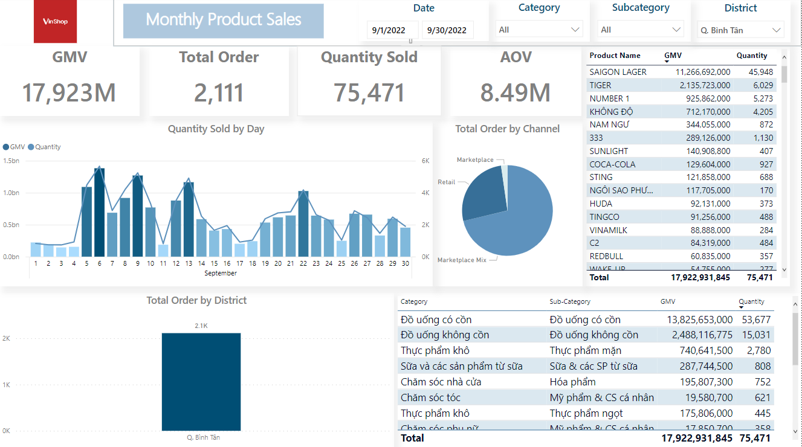
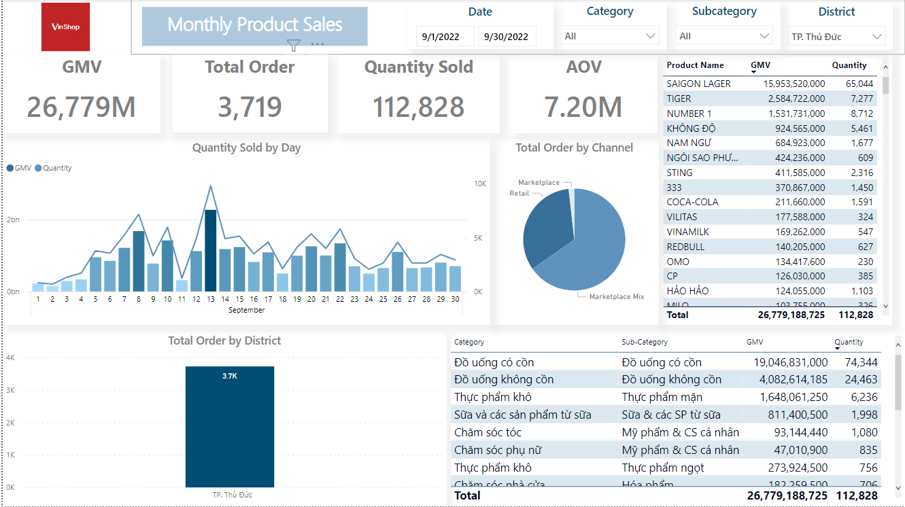
Tuy TP. Thủ Đức đứng đầu trong Tổng số lượng đặt hàng theo quận nhưng Giá trị trung bình cho một đơn hàng lại thấp hơn so với Bình Tân (đứng cuối) (7.20M < 8.49M).

Slide 12
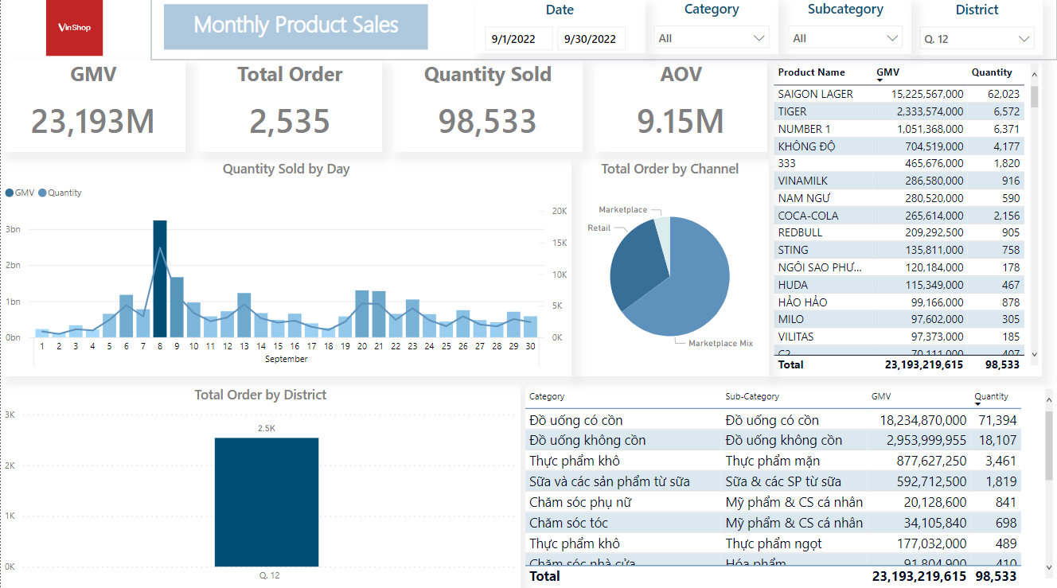

Slide 13
Conclusion
1
2
3
Thức uống có cồn mang lại doanh thu lớn nhất trong tháng 9/2022.
Dân số trung bình và số lượng đơn đặt hàng không có mối tương quan.
Tiềm năng phát triển của VinShop vẫn còn rất mạnh.
1) Chuẩn bị lượng đồ uống có cồn lớn tại các cửa hàng để đáp ứng nhu cầu khách hàng trong tương lai, đặc biệt là các dịp lễ.
2) Tiếp tục khai thác, tiếp cận các quận, huyện có số lượng tạp hóa truyền thống nhiều.
3) Tiếp tục tận dụng sức mạnh công nghệ, phát triển phần mềm VinShop để dễ dàng tiếp cận các tiệm tạp hóa truyền thống, cải thiện đời sống của 1,4 triệu hộ người dân.

Slide 14
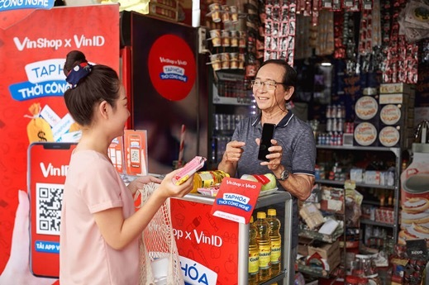
THANK YOU FOR YOUR LISTENING.
Q&A

